Slide 1
Regionální historie, lokální identita

Slide 2
Stávající aktivity
Jak na EVVO na Hlučínsku
Muzeum Hlučínska

Slide 3
Jak na EVVO na Hlučínsku
Realizátor – Sdružení obcí Hlučínska
Výstupy:
Podrobná analýza EVVO na školách (1. a 2. stupeň) a lokálních míst pro výuku EVVO
Workshop k evaluaci současného stavu EVVO
Workshopy k tématům Geologie, Vodní krajina, Lesní krajina, Sídelní krajina, Zemědělská krajina
Metodiky + pracovní listy (1. a 2. stupeň ZŠ), mapa a CD
Závěrečná konference

Slide 4
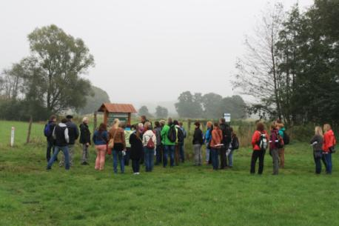
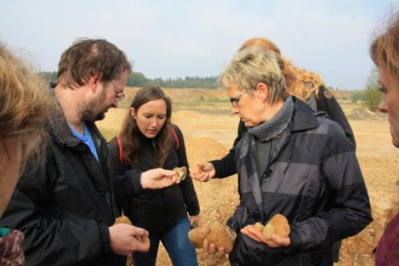
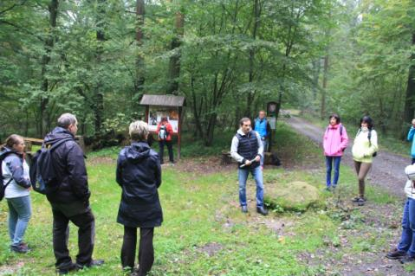
Jak na EVVO na Hlučínsku

Slide 5
Vilém se onehdy vychloubal, že se edukačních programů zúčastnilo přes 3000 školních dítek.
Muzejní pedagogika funguje v mém oblíbeném muzeu již 2 roky!
Verdammt, zase jsou v tom Hlučíně o krok napřed.

Slide 6
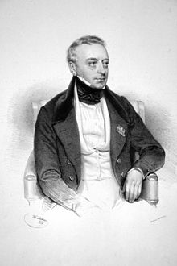
Cíle muzejní pedagogiky v Muzeu Hlučínska
Vedení ke kritickému myšlení
Rozvíjení regionální identity
Rozvíjení klíčových kompetencí žáků
Vytváření znalostí o regionu
Výchova k občanství
Propojování přístupů a pohledů
Záslužná činnost…
Salomon Mayer Rothschild

Slide 7
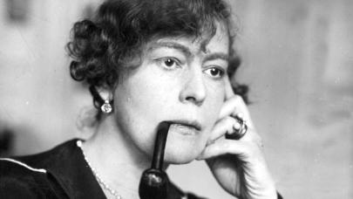
Rozvíjené dovednosti žáků
práce s textem – žáci se učí vyhledávat a rozpoznávat relevantnost informací
Žáci rozvíjejí své mentální mapy, učí se nacházet různé významy sdělení
Žáci se učí formálně a kriticky analyzovat ikonografický materiál
Žáci se učí prezentovat získané poznatky ostatním
Mohl byste být konkrétnější?
Mechtilde Lichnovská

Slide 8
Výhody muzejní pedagogiky v Muzeu Hlučínska
To chci!
Žáci pracují s historickými prameny
Žáci přicházejí do bezprostředního kontaktu s exponáty, popř. se substituty
Výuka klade důraz na vytváření osobní zkušenosti a vlastní zážitek
Jsou užívány netradiční didaktické přístupy
Výuka není vedena jednostranně, ale usiluje o co možná nejširší přesah do jiných oborů

Slide 9
Nabízené lekce ve stálé expozici
Naše lovestory vešla do dějin.
Rodina, víra, tradice (nižší stupeň)
Obživa obyvatelstva (nižší stupeň)
První světová válka (nižší i vyšší stupeň)
Druhá světová válka (nižší i vyšší stupeň)
Holokaust z regionální perspektivy (vyšší stupeň)
Hranice (vyšší stupeň)
Úvodní hodiny dějepisu či vlastivědy
Lekce na přání

Slide 10
Chystané aktivity

Slide 11
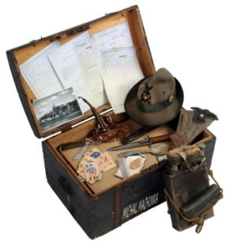
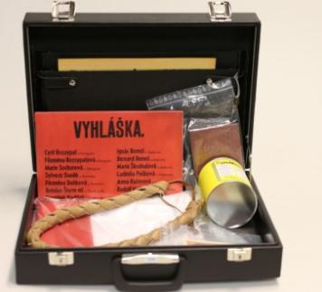
Muzejní učebna – muzejní kufřík
Reakce na již fungující celostátní projekt
Obohacení výuky pomocí interakce s replikami dobových předmětů

Slide 12
Regionální edukační centrum
Realizace pedagogiky 21. století
Centrum poskytuje podporu všem školám v regionu a je navštěvováno třídami z širokého okolí
Zaměření na dějepis a společenské vědy
Děti pracují ve vybavených učebnách, mají možnost praktického zkoušení
Centrum je zaměřeno na vybrané otázky a témata s přesahem k velkým dějinám

Slide 13
Vlastivěda Hlučínska
Mezioborový program vedoucí k poznání nejbližšího okolí, rozvíjení identity a znalosti lokální historie
Cílová skupina: nižší + vyšší stupeň
Propojení témat a podtémat s výstupy v jednotlivých ročnících – viz RVP – které části s čím souvisí – přehledně jako pomůcka pro učitele
Cíle:
Žáci si vytvářejí pozitivní vztah k místu, kde žijí
Žáci poznají své okolí a jeho přírodní či historické zajímavosti
Žáci poznávají vlastní kořeny
Žáci dokážou klást otázky po příčinách a souvislostech…

Slide 14
Hlučínsko na vlastní kůži – exkurze pro školy s kompletním programem
Každá škola na Hlučínsku připravené zážitkové balíčky s kompletním (zajištěným) programem exkurzí / výletů na vybraná zajímavá místa na území Hlučínska
Zajištění:
Doprava
Průvodce
Program s komentovanou prohlídkou
Kontakty na lektory i občerstvení
Exkurze / výlety budou zaměřeny na poznávání různých přírodních a historických zajímavostí a specifik Hlučínska.

Slide 15
Hlučínsko ve školce
Alternativa k exkurzím „Hlučínsko na vlastní kůži“ pro mateřinky
Ukázky tradičních řemesel, zvyků – tematicky zakomponované k aktuálnímu ročnímu období či konkrétním svátkům.
Akce pro rodiče typu vánoční či velikonoční dílnička
Workshopy a dílny povedou zástupci spolků, Muzea Hlučínska, firem či drobných řemeslníků.

Slide 16
Znalostní olympiáda „Poznáváme Hlučínsko“, herní aktivity zábavně-edukační
Pořádání znalostních olympiád na téma „Poznáváme Hlučínsko“
Pro nižší a vyšší stupeň základních škol
Vytvoření 2 stolních her pro mateřské školy, pexeso a omalovánky, tj. herní aktivity zábavně-edukační reflektující tematiku hlučínského regionu
Cíl: rozvíjet a prohloubit zájem o místo, v němž děti a žáci žijí, rozšířit povědomí , osvojit si nové poznatky a toponyma spjaté s hlučínským regionem.

Slide 17
Výtvarné, literární a hudební soutěže – festivaly „Prezentuj svůj region“
Prezentace a propagace mikroregionu a jednotlivých obcí prostřednictvím kreativních výstupů dětí a žáků škol na Hlučínsku
Každá škola bude mít možnost v rámci soutěží prezentovat historii i současnost obce, a to formou reklam, plakátů, tabel, výstavek - i za využití moderních technologií.
Účel – předat způsob užití marketingových strategií do rukou nejmladší generace na Hlučínsku.
Prezentace – společná výstava, výstava ve škole, na obci, multimediální prezentace, tj. propagace prostřednictvím aplikace.
Organizování festiválků (výtvarné, literární, hudební – folklorní koncert)

Slide 18
Kurzy lokální historie pro učitele ZŠ
Nabídnout učitelům možnost kvalitního sebevzdělávání a osobního růstu v blízkosti jejich bydliště a poskytnout jim nejnovější poznatky z oboru, ale i z přidružených společenských věd.
Interdisciplinární kurzy s přesahy do didaktiky, dějin umění, psychologie a sociologie.
Důraz na regionální minulost, soudobé teoretické přístupy, alternativní pohledy, pluralitu, mikrohistorii či každodennost.
V rámci aktivity si učitelé budou rozšiřovat znalosti:
Lokální historie Slezska, Hlučínska, Glubčicka, Ratibořska, Wodzisławia Śłąského aj.
Významné osobnosti Slezska
Významné stavby Slezska
Sakrální stavby česko-polského příhraničí
Slezská cihlová architektura
My a naše přičinění se k historii území a zachování regionální identity – sebereflexe
Lokální zájezd za poznáním památek v příhraničí Slezska, s cílem najít inspiraci pro tvorbu výletů

Slide 19
Kurz polského jazyka
Východiska:
Dobrá přeshraniční spolupráce – polské i hlučínské obce, spolky a školy
Společné historické pozadí
Cíl – vzdělávání nejmladší generace s ohledem na její budoucí uplatnění na trhu práce.
Polský jazyk je u zaměstnavatelů v MSK velmi poptávaný
Výuka polštiny v obcích na Hlučínsku a češtiny v polských obcích povede ke zvyšování vzájemného porozumění mezi příhraničními sousedy, ke zvýšení kompetencí u dětí a mladých lidí, které mohou využít při uplatňování na trhu práce

Slide 20
Dětské edukační tábory česko-polské
3 roky – tři dětské edukační tábory pro děti z Čech a Polska
Princip – seznámení se s regionální historií, tradicemi, kulturou, hospodářstvím a aktuálními tématy spolupráce v příhraniční oblasti
Nosná témata:
Historie Slezska – od historie po současnost
Slezsko a byznys – hospodaření, zemědělství, marketing – reklama
Spolupráce - děti poznají oblasti spolupráce v česko-polském příhraničí

